Slide 1
MATLAB快速入门

Slide 2
目 录
MATLAB基本操作
MATLAB数值计算
MATLAB图形处理
MATLAB编程技巧

Slide 3
§1 MATLAB的基本操作
一、MATLAB的启动与退出
1、MATLAB系统的启动
（1）在桌面上双击MATLAB快捷方式图标。
（2）在开始菜单中单击MATLAB\MATLAB6.5项。
（3）在MATLAB安装目录\MATLAB6p5中双击MATLAB快捷方式。
（4）在MATLAB安装目录\MATLAB6p5\bin\win32中双击MATLAB.exe图标。
2、MATLAB系统的退出
（1）点击操作桌面的关闭按钮。
（2）执行操作桌面file\Exit MATLAB命令。
（3）在命令窗口中输入命令exit或quit，并回车。
（4）用快捷键Ctrl+Q。

Slide 4
二、MATLAB窗口
启动MATLAB后，将显示包括四个窗口
命令窗口（command windows）
工作空间窗口（workspace）
命令历史窗口（ command history windows）
当前路径窗口（current directory）

Slide 5
（1）命令窗口(Command Window)
MATLAB是交互式的语言，输入命令即给出运算结果。而命令窗口则是MATLAB的主要交互窗口，用于输入和编辑命令行等信息，显示结果（图形除外）。
当命令窗口中出现提示符“>>”时，表示MATLAB已经准备好，可以输入命令、变量或运行函数。提示符总是位于行首。
在每个指令行输入后要按回车键，才能使指令被MATLAB执行。

Slide 6
（2）工作空间(Workspace)
工作空间用于保存MATLAB变量的信息。
在工作空间可以对变量进行观察、编辑、保存和删除。
保存在工作空间中的自定义变量，直到使用了“clear”命令清除工作空间或关闭了MATLAB系统才被清除。
在命令窗口中键入“whos”命令，可以显示出保存在工作空间中的所有变量的名称、大小、数据类型等信息，如果键入“who”命令，则只显示变量的名称。

Slide 7
（3）命令历史窗口(Command History)
命令历史窗口记录用户每一次启动MATLAB的时间以及在命令窗口运行过的所有指令。
命令历史窗口中的指令可以被复制到命令窗口重新运行。
如果要清除掉这些记录，可以选择“Edit”菜单中的“Clear Command History”项。

Slide 8
（4）当前路径窗口(Current Directory)
当前路径窗口也称为当前目录窗口。可以显示或改变当前目录。
当前目录指的是MATLAB运行文件时的工作目录。只有在当前目录或搜索路径下的文件及函数可以被运用或调用，如果没有特殊指明，数据文件也将储存在当前目录下。
如果要建立自己的工作目录，在运行文件前必须将该文件所在目录设置为当前目录。

Slide 9
三、MATLAB的帮助系统
帮助命令
帮助命令是查询函数语法的最基本的方法，查询信息直接显示在命令窗口。帮助命令有help、lookfor。
>>help 函数名 %显示关于某个具体函数的功能、调用格式、及相关函数。
>>help 帮助主题 %列出指定主题下的函数。例如：>>help elfun %列出所有基本函数。
>>lookfor image %查找有关图像的函数和命令

Slide 10
四、MATLAB的运行方式
1、命令行运行方式
在MATLAB的应用中，最基本、最简单的应用，就是在命令窗口中直接输入命令来实现计算或绘图功能。
MATLAB命令行的一般形式为：
变量＝表达式 A=1+2
表达式 1+2

Slide 11
命令行运行方式（续）
① 使用MATLAB最简单的方式是将MATLAB的命令窗口看作计算器，通过输入数学算式直接计算。
>>1＋2＋3＋4＋5↙
ans=
15
② 如果在输入的表达式后面跟上分号“；”，那么运行后就不会马上显示运算的结果，必须键入输出变量后才能显示运算结果。用分号关闭不必要的输出会使程序运行速度成倍甚至成百倍地提高。
>>1＋2＋3＋4＋5； ↙
则不会马上显示运算结果，要得到运算结果，必须
>>ans↙
则显示结果为
ans=
15

Slide 12
命令行运行方式（续）
③如果在表达式后面跟上逗号“，”或什么都不跟，运行后会马上显示该表达式的运算结果。
④如果一个表达式很长，可以用续行号“…”将其延续到下一行。
  >>1+2+3+4+5+…↙ %注意加号写在本行。
6+7+8+9+10↙
则输出结果
ans=
55

Slide 13
命令行运行方式（续）
⑤在一行中也可以写几个语句，它们之间用逗号“，”或分号“；”隔开。
>>A=[1,2,3.3,sin(4)],X=1966/310+1↙
则输出结果
A＝
1.0000 2.0000 3.3000, -0.7568
X=
7.3419。

Slide 14
2、m文件运行方式
所谓m文件，就是用MATLAB语言编写的、可以在MATLAB中运行的程序。它是以普通文本格式存放的，故可以用任何文本编辑软件进行编辑。MATLAB提供的m文件编辑器就是程序编辑器。
在File菜单中选择NEW，再选择M-file，或点击新建图标，就可以调出m文件编辑器，用户可以用此编辑器编写m文件。

Slide 15
（1）命令文件
如果要输入较多的命令，或者要经常对某些命令进行重复的输入，则可以将这些命令按执行顺序存放在一个m文件中，以后只要在MATLAB的命令窗口中输入该文件的文件名，系统就会调入该文件并执行其中的全部命令。这种形式就是MATLAB的命令文件。

Slide 16
命令文件（续）
求满足1+2+3+…n<100的最大正整数n的MATLAB程序为：
sum=0;n=0; %赋初始值
while sum<100 %判断当前的和是否小于100
n=n+1; %如果没有超过100，则对n加1
sum=sum+n; %计算最新的和
end
sum=sum-n; %当循环结束时有sum>=100，故应
对sum减n
n=n-1; %当循环结束时有sum>=100，故
应对n减1
n,sum %显示最大正整数n以及和sum

Slide 17
命令文件（续）
将上述程序存入文件fl.m，然后在命令窗口键入
>>fl↙
显示结果为
n=
13
sum=
91
指出：
程序中由符号“%”开始的文字都是注释文字，用来对程序或程序行行进行注释说明，符号“%”称为注释符，MATLAB在执行时将忽略“%”后的内容。

Slide 18
（2）函数文件
函数文件是另一类m文件，可以像库函数一样方便地被调用，MATLAB提供的许多工具箱，是由函数文件组成的。
对于某一类特殊问题，用户可以建立系统的函数文件，形成专用工具箱。
函数文件的第一行有特殊的要求，它必须遵循如下的形式：
function<因变量>=<函数名>(<自变量>)
其他各行都是程序运行语句，没有特别要求。
函数文件的文件名必须是<函数名>.m。

Slide 19
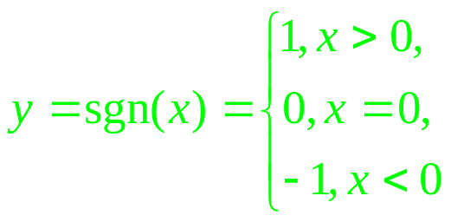
函数文件（续）
实现符号函数
运算功能的函数m文件为：
function y=sgn(x) %这是一个定义符号函数
y=sgn(x)的函数文件。
if x<0
y1=-1;
elseif x==0
y1=0;
else
y1=1;
end
y=y1;

Slide 20
函数文件（续）
将上述程序存为文件sgn.m，便可以将其作为普通的MATLAB函数来使用：
>>x=4/3*pi; ↙
y=3*sgn(sin(x)) ↙
显示结果为:
y=
-3

Slide 21
五、MATLAB的常用命令
MATLAB可以通过菜单对工作着的窗口进行操作，也可以通过键盘在命令窗口输入命令进行操作，下面给出几个常用的通用命令。
quit 关闭MATLAB
exit 关闭MATLAB
clc 清除MATLAB命令窗口中的所有显示内容
clear 清除工作空间中保存的所有变量
其他命令可以在学习应用中逐步熟悉。

Slide 22
六、MATLAB的基本运算
运算 | 数学表达式 | MATLAB运算符 | MATLAB表达式 | 示例
加 | a+b | + | a+b | 1+2
减 | a-b | - | a-b | 5-3
乘 | a×b | * | a*b | 2*3
除 | a÷ b | /(右除)或\(左除) | a/b或b\a | 6/2或2\6
幂 | a^b | ^ | a^b | 2^3
指出：右除相当于通常的除法。

Slide 23
七、MATLAB的变量与函数
1、变量
变量就是在程序的运行过程中，其数值可以变化的量（数据），它可以代表一个或若干个内存单元（变量的地址）中的数据。为了对所有的变量所对应的存储单元进行访问，需要给变量命名。
MATLAB变量命名的规则是：
①以字母开头，后面可以跟字母、数字或下划线。
②不超过31个字符。
③字符间不可以留空格。
④区分大小写。

Slide 24
MATLAB的变量与函数（续）
系统变量
变量名 | 意义
ans | 用于存储计算结果的默认变量
pi | 圆周率π
inf(Inf) | 无穷大∞，例如1/0
eps | 计算机的最小数，和1相加产生比1大的数，在pc机上为2^{－52}。
NaN(nan) | 不定量，如0/0
i或j | 虚数单位，i=j=sqrt(-1)

Slide 25
2、函数
数学函数
函数名 | 含义 | 函数名 | 含义
abs(x) | x的绝对值 | atant(x) | x的反正切
sqrt(x) | x的平方根 | cot(x) | x的余切
exp(x) | e的x次方 | acot(x) | x的反余切
sin(x) | x的正弦 | log(x) | x的自然对数
cos(x) | x的余弦 | log10(x) | x的常用对数
asin(x) | x的反正弦 | sinh(x) | 双曲正弦
acos(x) | x的反余弦 | cosh(x) | 双曲余弦
tan(x) | x的正切

Slide 26
函数（续）
机器函数
pause 程序将暂时停在该函数所在位置，击任意键程序继续执行
echo on 在命令窗口显示正在执行的程序指令
cputime 给出MATLAB所耗用的总机器时间
clock 给出日期及当前时间

Slide 27
§2 MATLAB的数值计算
MATLAB运算的基本数据对象是矩阵，标量可以看作是1×1的矩阵，向量可以看作是1×n或n×1的矩阵。因此，可以说MATLAB的数据结构就是矩阵，以矩阵运算为代表的基本运算功能一直是MATLAB引以为自豪的核心与基础。

Slide 28
一、矩阵的创建
矩阵是线性代数的基本运算单元。
通常矩阵是指含有m行n列数值的矩形结构。矩阵中的元素可以是实数也可以是复数，由此可以将矩阵划分为实矩阵和复矩阵。
MATLAB支持线性代数所定义的全部矩阵运算。
在MATLAB中创建矩阵应遵循以下原则：
①矩阵的元素必须在方括号“［ ］”中。
②矩阵的同行元素之间用空格或逗号“，”分隔。
③矩阵的行与行之间用分号“；”或回车符分隔。
④矩阵的尺寸不必预先定义。
⑤矩阵元素可以是数值、变量、表达式或函数。如果矩阵元素是表达式，系统将自动计算出结果。

Slide 29
矩阵的创建（续）
1、直接输入法－在命令窗口按规则输入方式创建矩阵
例1.在命令窗口创建简单的数值矩阵。
>>A=[1 3 2;3 1 0;2 1 5]
回车后在命令窗口显示如下结果
A =
1 3 2
3 1 0
2 1 5
例2.在命令窗口创建带运算表达式的矩阵，不显示结果。
>>y=[sin(pi/3),cos(pi/6);log(20),exp(2)];
输入“y”回车，在命令窗口显示出来。
>>y↙
显示出的结果为
y =
0.8660 0.8660
2.9957 7.3891

Slide 30
矩阵的创建（续）
2、通过m文件创建矩阵－将矩阵建立为m文件
先将矩阵按创建原则写入一个m文件中，在MATLAB命令窗口或程序中直接运行该m文件（输入该m文件名），即可将矩阵调入工作空间。
3、通过函数创建矩阵
函数 | 功能
eye(n) | 产生n阶单位矩阵
ones(m,n) | 产生m×n矩阵，元素都是“1”
zeros(m,n) | 产生m×n矩阵，元素都是“0”(零矩阵)
[] | 产生空矩阵

Slide 31
矩阵的创建（续）
4、其他构造矩阵的方法－冒号法
［1］冒号法构造向量
冒号表达式的一般格式为：
向量名＝初值：步长：终值。
例4.在窗口输入
>> x=0:0.5:2
回车后显示
x =
0 0.5000 1.0000 1.5000 2.0000。
例5. 在命令窗口输入
>> x=2:-0.5:0
回车后显示
x =
2.0000 1.5000 1.0000 0.5000 0

Slide 32
矩阵的创建（续）
指出：
①步长可以省略，省略步长，则步长为1。
②步长可以为负，此时初值大于终值。
③向量的元素比较多而又有增减规律时，这种方法非常便利。
④冒号法表示向量时，向量的全体成员是从初值开始，以步长为增量，直到不超过终值的所有元素构成的序列。
⑤冒号法的应用可以避免使用循环，提高程序运行速度。

Slide 33
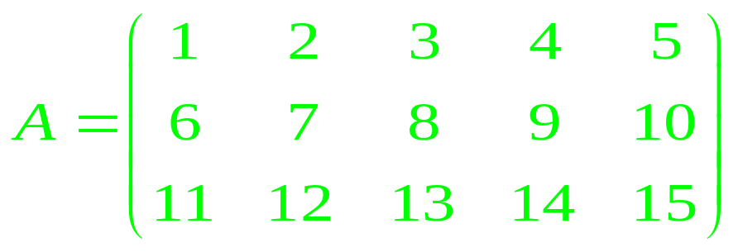
矩阵的创建（续）
［2］冒号法构造矩阵
一般格式为：
A(:,j):表示矩阵A的第j列；
A(i,:):表示矩阵A的第i行。
例6.建立矩阵
。
解：>> A(1,:)=1:5 %设置矩阵的第1行
A =
1 2 3 4 5

Slide 34
矩阵的创建（续）
>> A(2,:)=6:10 %设置矩阵的第2行
A =
1 2 3 4 5
6 7 8 9 10
>> A(3,:)=11:15 %设置矩阵的第3行，设置完成
A =
1 2 3 4 5
6 7 8 9 10
11 12 13 14 15

Slide 35
二、矩阵的运算
MATLAB对于矩阵与矩阵之间的运算的处理方法与线性代数中的相同
运算 | 运算符 | 表达式
加 | + | A+B
减 | - | A-B
乘 | * | A*B
除 | /(右除)或\(左除) | A/B或B\A
幂 | ^ | A^p
转置 | ‘(单引号) | A’

Slide 36
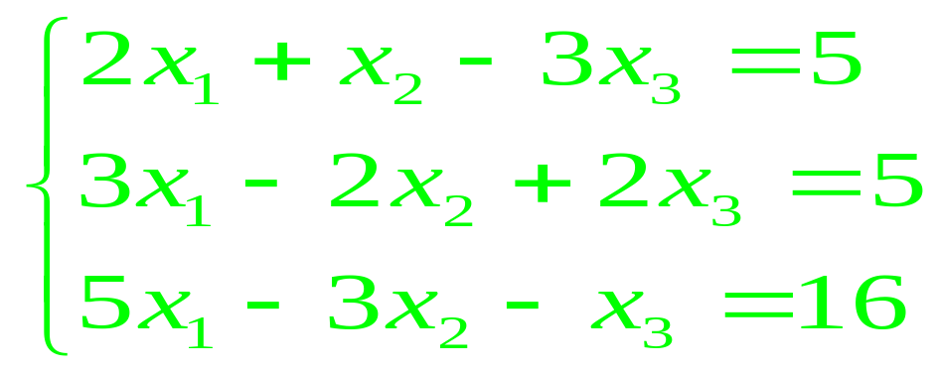
矩阵的运算（续）
例8.求下面方程组的根。
解：解线性方程组，可以使用矩阵的左除“\”，即X＝A\B。
>>A=[2,1,-3;3,-2,2;5,-3,-1];
>>B=[5;5;16]; %列向量
>>X=A\B
X =
1
-3
-2

Slide 37
矩阵的运算（续）
指出：
①线性方程组A*X＝B有两种解法：X=A\B或X=inv(A)*B，但一般用第一种解法，在MATLAB中，第二种解法所用时间是第一种解法的50倍。
②可以看出，同样解线性方程组，不同的算法的效率是有极大差距的，可见优化和选择算法是非常重要的。
③求逆运算inv(A)是重要的代数运算。

Slide 38

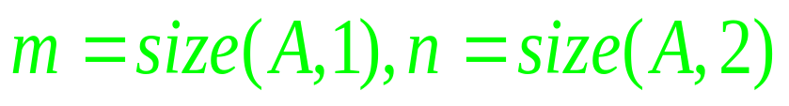
三、矩阵的操作
1、矩阵的大小测度
Size函数用来测试矩阵的大小，对于 矩阵A，size(A)返回一个行向量，它包含了矩阵的行数m和列数n。如果专门显示行数和列数，则可以采用如下格式：
。
例9.已知矩阵
，
求矩阵的大小。

Slide 39
矩阵的操作（续）
解：
>> A=[1 1 1 1 1;1 2 3 4 5;1 3 6 10 15] ％设A为已知矩阵
A =
1 1 1 1 1
1 2 3 4 5
1 3 6 10 15
>> d=size(A) ％测试矩阵A的大小
d =
3 5
>> d1=size(A,1) ％测试矩阵的行数
d1 =
3
>> d2=size(A,2) ％测试矩阵的列数
d2 =
5

Slide 40
矩阵的操作（续）
2、矩阵的元素操作
例10.已知矩阵
，
写出矩阵的元素A(2,3),将A(3,5)改为－1。
解：
>> A=[1 1 1 1 1;1 2 3 4 5;1 3 6 10 15]
A =
1 1 1 1 1
1 2 3 4 5
1 3 6 10 15

Slide 41
矩阵的操作（续）
>> A(2,3)
ans =
3
>> A(3,5)=-1
A =
1 1 1 1 1
1 2 3 4 5
1 3 6 10 -1

Slide 42
矩阵的操作（续）
3、矩阵块的操作
利用冒号表达式对矩阵进行拆分、提取子矩阵是矩阵操作的重要方面。提取的规则是
①A(:,j)表示取矩阵A的第j列的全部元素；
②A(i,:)表示取矩阵A的第i行的全部元素；
③A(i,j)表示取矩阵A的第i行第j列交叉位置的元素；
④A(i:i+m,:)表示取矩阵A的第i～i+m行的全部元素；
⑤A(:,k:k+n)表示取矩阵A的第k～k+n列的全部元素；
⑥A(i:i+m,k:k+n)表示取矩阵A的第i～i+m行内并在第k～k+n列中的全部元素。

Slide 43
矩阵的操作（续）
例12.拆分矩阵的例子。
>> A=[1 1 1 1 1;1 2 3 4 5;1 3 6 10 15]
A =
1 1 1 1 1
1 2 3 4 5
1 3 6 10 15
>> A(2,3)
ans =
3
>> A(3,5)=-1
A =
1 1 1 1 1
1 2 3 4 5
1 3 6 10 -1

Slide 44
矩阵的操作（续）
>> A=[1,2,3,4,5;6,7,8,9,10;11,12,13,14,15;16,17,18,19,20]
A =
1 2 3 4 5
6 7 8 9 10
11 12 13 14 15
16 17 18 19 20
>> A(1,:)
ans =
1 2 3 4 5

Slide 45
矩阵的操作（续）
>> A(:,2:4)
ans =
2 3 4
7 8 9
12 13 14
17 18 19
>> A(2:3,4:5)
ans =
9 10
14 15
>> A(2:3,1:2:5)
ans =
6 8 10
11 13 15

Slide 46
矩阵的操作（续）
例13.组合矩阵的例子。
>> A=[1,2;3,4]
A =
1 2
3 4
>> B=[2,3;4,5]
B =
2 3
4 5
>> [A,B]
ans =
1 2 2 3
3 4 4 5

Slide 47
矩阵的操作（续）
>> [A;B]
ans =
1 2
3 4
2 3
4 5
>> [A;6,7]
ans =
1 2
3 4
6 7

Slide 48
矩阵的操作（续）
①冒号表达式是MATLAB中非常重要的、应用非常广泛、也非常灵活的工具。
②利用冒号表达式比利用循环语句赋值解决同一问题要快得多，所以实际编程时一般应当尽量采用冒号表达式而不是用循环。

Slide 49
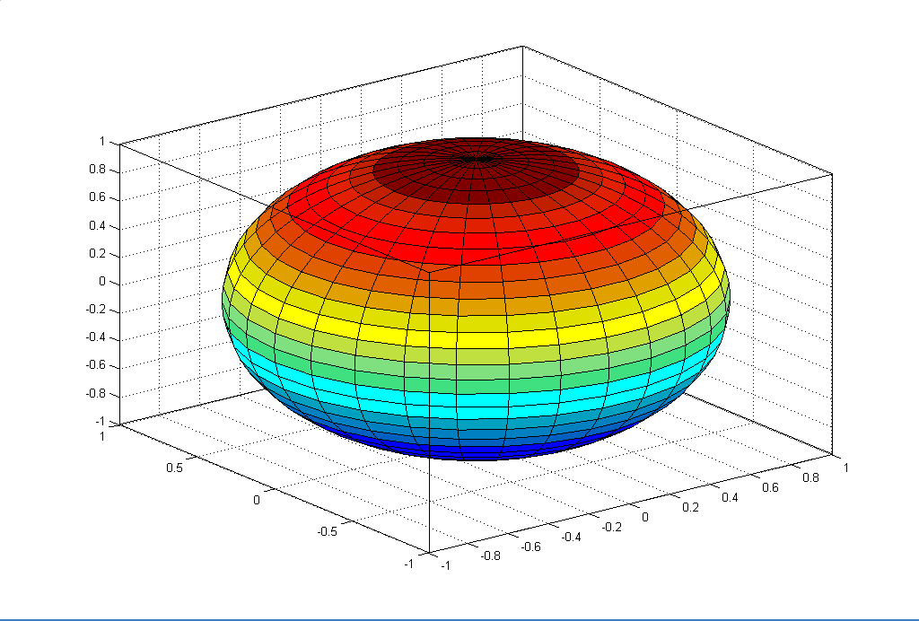
§3 MATLAB的图形处理

Slide 50
MATLAB的图形处理(续）
>> [x,y,z]=sphere(30);
>> surf(x,y,z),box

Slide 51
二维图形的绘制
一、二维图形的绘制
1、数据绘图命令－plot
①plot(y) 当y为向量时，以y的分量为纵坐标，以元素序号为横坐标，用直线依次连接数据点，绘制曲线。若y为实数矩阵，按列绘制每一列所对应的曲线，图中曲线数等于矩阵的列数。
②plot(x,y) 若y和x为同维向量，以x为横坐标，以y为纵坐标绘制连线图。若x是向量，y是行数或列数与x的长度相等的矩阵，则绘制多条不同色彩的连线图，x被作为这些曲线的共同坐标。若x和y是同型的矩阵，则以x和y的对应列元素为横纵坐标分别绘制曲线，曲线条数等于矩阵的列数。
③plot(x,y1,x,y2,…) 以公共的x元素为横坐标，以y1，y2，y3，…元素为纵坐标值绘制多条曲线。

Slide 52
二维图形的绘制（续）
例1．以向量y=(1,2,5,4.5,3,6,1)的各个分量为纵坐标，分量序号为横坐标绘制顺序连接线。
解：输入命令
>> y=[1 2 5 4.5 3 6 1];
>> plot(y)

Slide 53
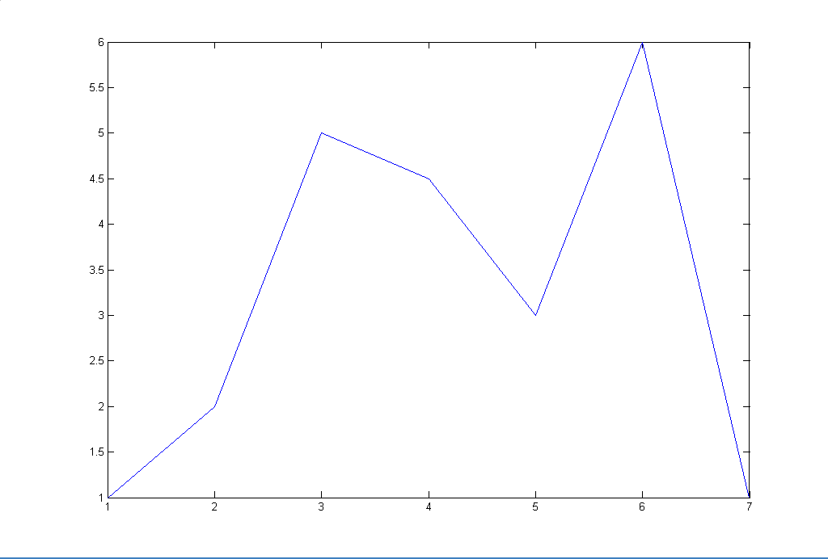
二维图形的绘制（续）

Slide 54
二维图形(续)
例2.画出一条正弦曲线和一条余弦曲线。
>>x=0:pi/10:2*pi; %构造向量
>>y1=sin(x); %构造对应的y1坐标
>>y2=cos(x); %构造对应的y2坐标
>>plot(x,y1,x,y2) %画出一个以x为横坐标，y1，
y2为纵坐标的图形
指出：
①构造向量采用了所谓的冒号法，格式为
向量名＝初值:步长：终值 %步长为1时可以省略。
②plot是针对向量或矩阵的列来绘制曲线的，也就是说，使用plot之前必须首先定义好曲线上每一点的x坐标和y坐标。
③在上述的格式中，x和y都可以是表达式。
④如果自变量的间隔取得比较大，光滑的曲线就会显示出折线的本来面貌。

Slide 55
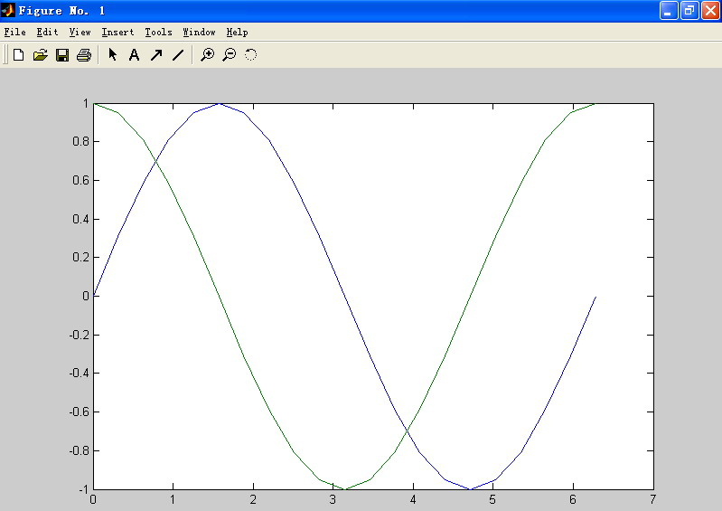
二维图形(续)

Slide 56
二维图形绘制(续）
MATLAB绘制的其它图像的例子:
例5.某次考试学生成绩优秀的占8%，良好的占20%，中等的占36%，及格的占24%，不及格的占12%。分别用饼图和条形图表示。
解：
>> x=[8 20 36 24 12];
>> subplot(221);pie(x,[1 0 0 0 1]);
>> title('饼图');
>> subplot(222);bar(x,'grpup');
>> title('垂直条形图');
>> subplot(223);bar(x,'stack');
>> title('累加值为纵坐标的垂直条形图');
>> subplot(224);barh(x,'group');
>> title('水平条形图');

Slide 57
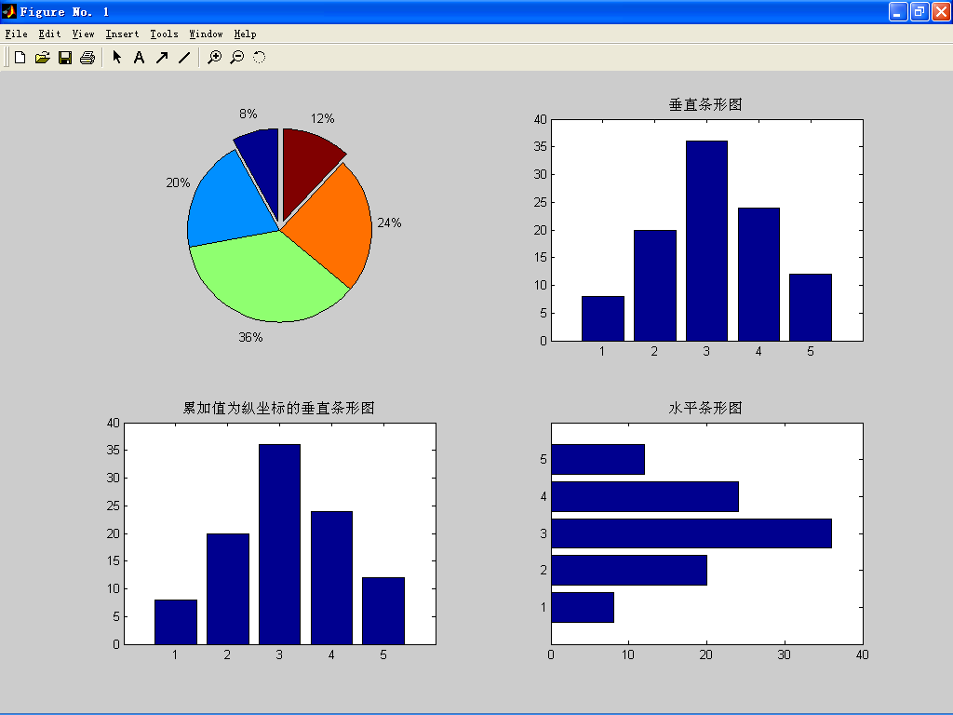
fplot(续）

Slide 58
2、绘图控制命令
（1）曲线控制命令
在使用plot等命令绘制曲线时可以指定曲线的颜色、线型和数据点图标。基本的调用格式为
plot(x,y,'color line-style marker')
颜色控制符表
字符 | 颜色 | 字符 | 颜色
b | 蓝色 | m | 紫红色
c | 青色 | r | 红色
g | 绿色 | w | 白色
k | 黑色 | y | 黄色

Slide 59
绘图控制(续)
线型控制符表
线型格式 | 实线（默认） | 点线 | 点划线 | 虚线
符号 | - | : | -. | --

Slide 60
绘图控制(续)
数据点标记控制符表
标记符号 | 数据点形式 | 标记符号 | 数据点形式
. | 实心圆点 | > | 大于号
o(字母) | 空心圆点 | < | 小于号
x | 叉号 | s | 正方形
＋ | 加号 | d | 菱形
* | 星号 | h | 六角星
v | 向下的三角形 | p | 五角星
^ | 向上的三角形

Slide 61
绘图控制(续)
指出：
①颜色、线型、标记三种属性的符号必须放在同一个字符串内。
②属性的先后顺序没有关系，可以只指定一两个属性，也可以全部缺省，但同种属性不能同时指定两个。
③颜色缺省为蓝色。
④点、线标识符缺省为实线。
⑤属性间不用间隔。

Slide 62
绘图控制(续)
例6.用红色、点连线、叉号画出正弦曲线。
>>x=0:0.2:8;
>>y=sin(x);
>>plot(x,y,'r:x')

Slide 63
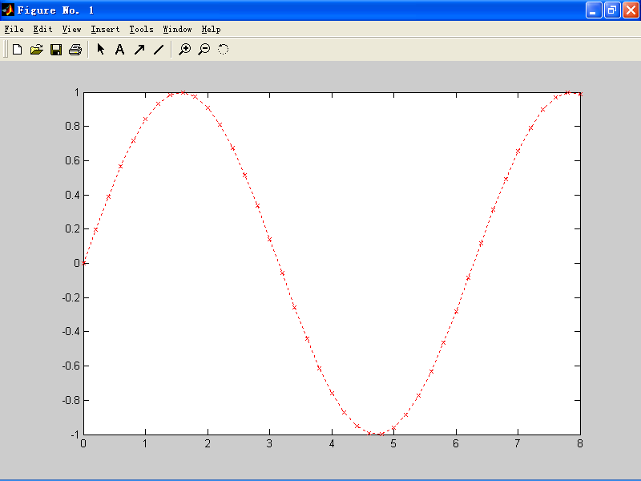
绘图控制(续)

Slide 64
（2）图形的标注命令
图形标注函数
函数 | 意义
title(‘…’) | 给图形添加标题
xlabel(‘…’) | 标记横坐标
ylabel(‘…’) | 标记纵坐标
text(x,y,’…’) | 在x，y所定义的位置标注
gtext(’…’) | 该命令提示在鼠标指定位置（光标显示为“＋”标注)
axis(xmin xmax ymin ymax) | 指定显示范围
Grid on(/of) | 添加或取消网格线

Slide 65
图形的标注(续)
例7.给例2的图形加入网格和标注。(f2)
>>x=0:pi/10:2*pi;
>>y1=sin(x);
>>y2=cos(x);
>>plot(x,y1,x,y2)
>>grid on %添加网格
>>xlabel(‘x轴’) %横坐标名
>>ylabel(‘y轴’) %纵坐标名
>>title(‘正弦函数和余弦函数曲线’) %标题
>>text(1.5,0.3,’cos(x)’) %指定位置标注
>>gtext(‘sin(x)’) %用鼠标选择位置标注
>>axis([0 2*pi -1.2 1.2]) %设置坐标轴的最大最
小值

Slide 66
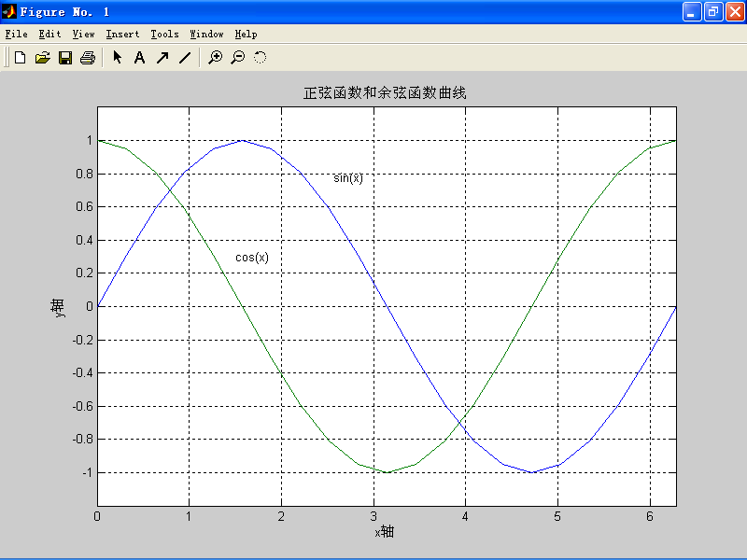
图形的标注(续)

Slide 67
（3）图形的比较显示命令
默认的情况下，MATLAB每一次使用plot函数进行绘图，都将清除原有的图形，但有时候我们希望后面绘制的图形能和前面所绘制的图形进行比较。此时我们有两种方法，一是采用hold on(/off)命令,在同一个图形窗口中绘制新的图形叠加在原有的图形上。二是采用subplot(n,m,k)命令，将图形窗口分割成几个小窗口，在每个窗口中画出一个图形。
①hold on(/off) 保持绘图命令
②subplot(n,m,k) 将图形窗口分成n行m列个格子，在
第k个格子绘图，格子按从上到下依行计数。

Slide 68
图形的比较显示（续）
例8.在同一个窗口中，使用两次plot函数
绘制两条曲线。
>>x=0:0.2:12;
>>plot(x,sin(x),’-’)
>>hold on
>>plot(x,cos(x),’:’)

Slide 69
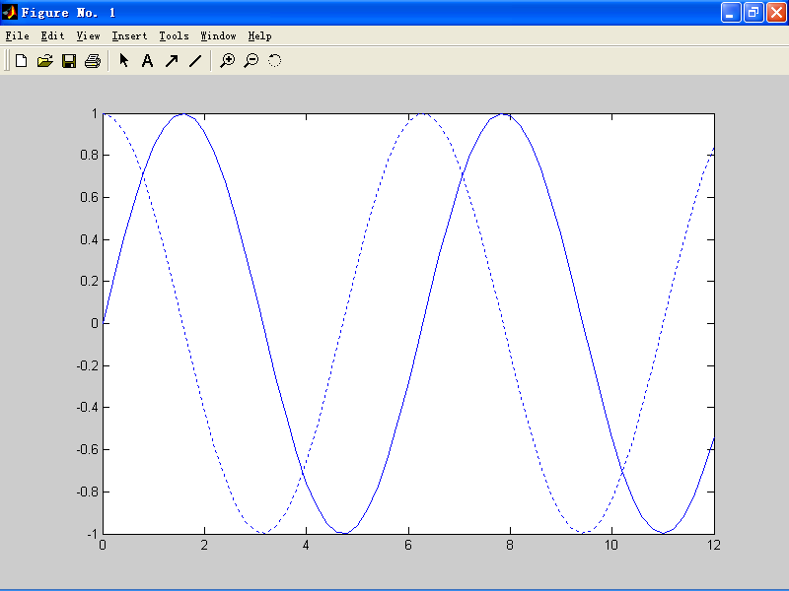
图形的比较显示（续）

Slide 70
图形的比较显示（续）
例9．把当前窗口分割成四个区域，绘制四条函数曲
线。(f3)
>>x=0:0.05:8;
>>y1=2*sin(x);
>>y2=2*cos(x);
>>y3=sin(2*x);
>>y4=cos(2*x);
>>subplot(2,2,1);
>>plot(x,y1);
>>title(‘2sinx’)

Slide 71
图形的比较显示（续）
>>subplot(2,2,2);
>>plot(x,y2);
>>title(‘2cosx’)
>>subplot(2,2,3);
>>plot(x,y3);
>>title(‘sin2x’)
>>subplot(2,2,4);
>>plot(x,y4);
>>title(‘cos2x’)

Slide 72
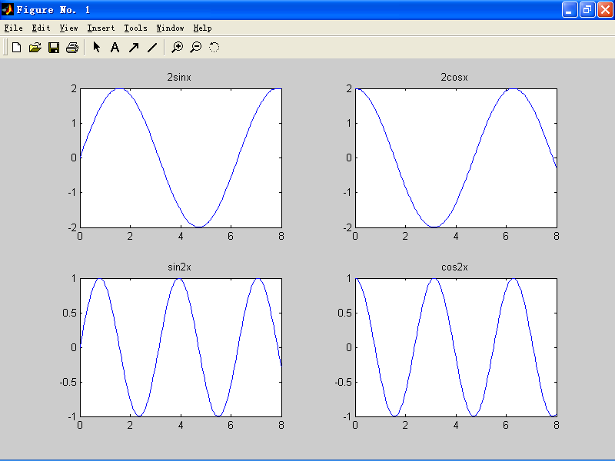
图形的比较显示（续）

Slide 73
二、三维图形的绘制
1、和二维图形相对应，MATLAB提供了一个三维曲 线绘制命令plot3，它的应用和plot类似，只是多了z方向的数据。
例10.绘制一条三维曲线。
>>clear
>>clc
>>z=0:pi/50:10*pi;
>>x=sin(z);
>>y=cos(z);
>>plot3(x,y,z)

Slide 74
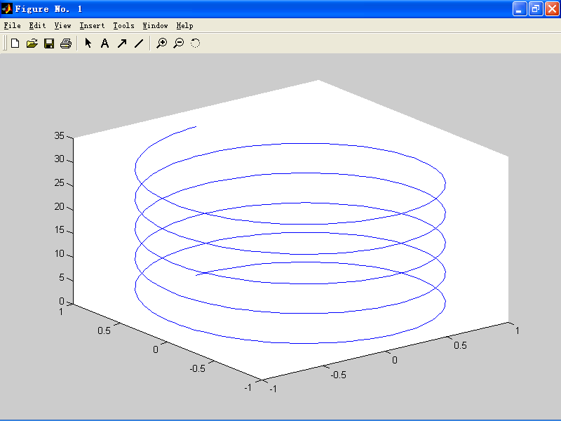
三维图形（续）

Slide 75
三维图形（续）
2、绘制三维曲面的命令则有mesh(x,y,z)或surf(x,y,z)。它们的区别在于，前者绘制出的是一个用网格近似的曲面，后者绘制出的是一个真正表面图。
例11.绘制多峰函数图。
>>z=peaks(40);
>>mesh(z);
>>surf(z);
peaks称为多峰函数，常用于三维曲面的演示。

Slide 76
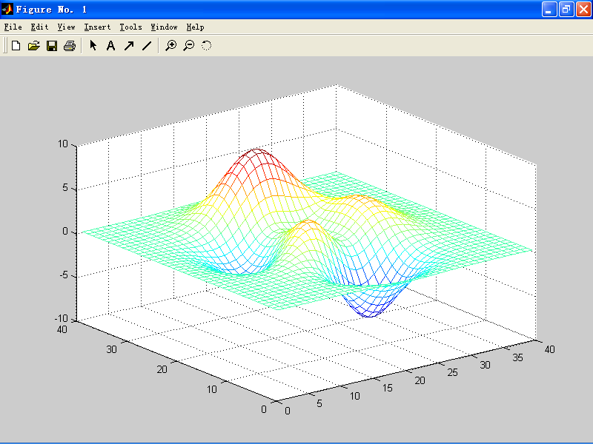
三维图形（续）

Slide 77
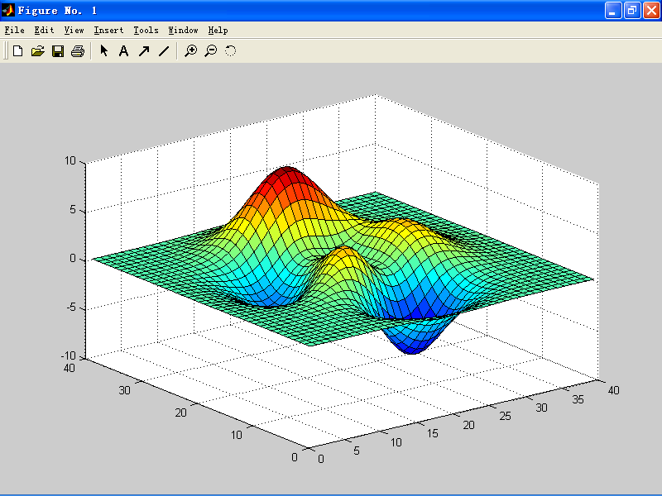
三维图形（续）

Slide 78
§4 MATLAB编程技巧
1、及时清空工作空间
在每一个程序的开头加上clear命令，以清空内存中的自定义变量。
2、注释
为了增强程序的可读性，程序中要注意编写注释。
3、优化程序
［1］直接使用矩阵与向量，避免使用循环。
［2］不显示不必要的中间结果。
［3］对大型矩阵预先定义维数。
［4］优先使用内部函数。
［5］充分利用其他高级语言。
［6］设置断点调试。
［7］测试程序执行时间
tic用于启动秒表，toc用于停止秒表。
tic和toc返回的是变量elapsed_time。

Slide 79
MATLAB编程技巧
例1.建立一个100×100的魔方矩阵，并测定运行时间。
解：>> tic % 开始计时
>> A=magic(100); % 运行程序,magic是魔方矩阵函数。
>> toc % 结束计时，显示所耗时间。
在命令窗口观察运行结果为。
elapsed_time =
109.0940
4、注意格式
5、利用帮助和演示
6、特别提示
①自定义变量和函数的名称不能和MATLAB命令及内部函数重名。
②MATLAB不支持汉字，汉字不能出现在变量名和函数名中。
③MATLAB对大小写敏感。

